Slide 1
ধন্যবাদ

Slide 2
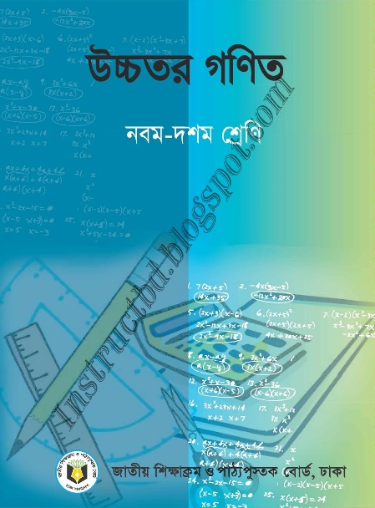
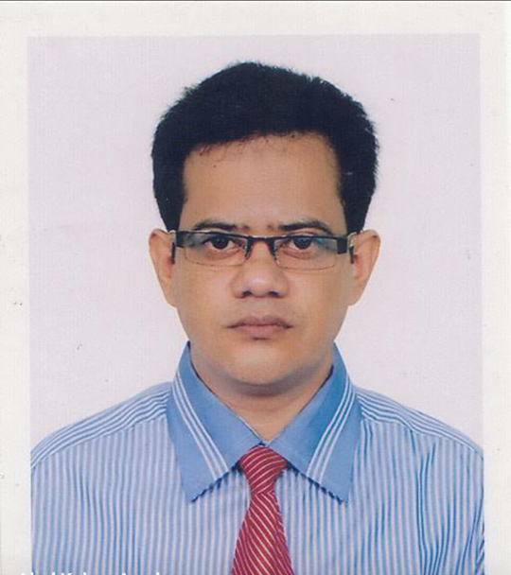
পরিচিতি
সময়ঃ ৫০মিনিট
শ্রেণীঃদশম
উচ্চতর গণিত
অধ্যায়ঃপ্রথম
(অন্বয়,ফাংশন,ডোমেন,কো-ডোমেন ,রেঞ্জ )
মো :আবুল কালাম আজাদ
সহকারী শিক্ষক(গণিত)
কংশনগর উচ্চ বিদ্যালয়
azad3776@gmail.com
০১৯১৫৪৯২৮৪৫

Slide 3
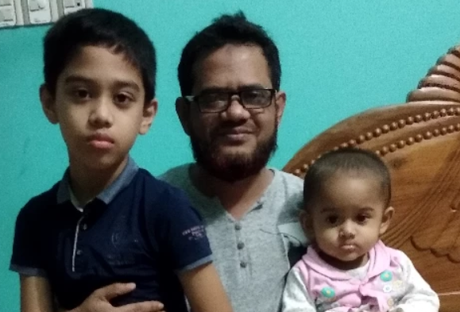
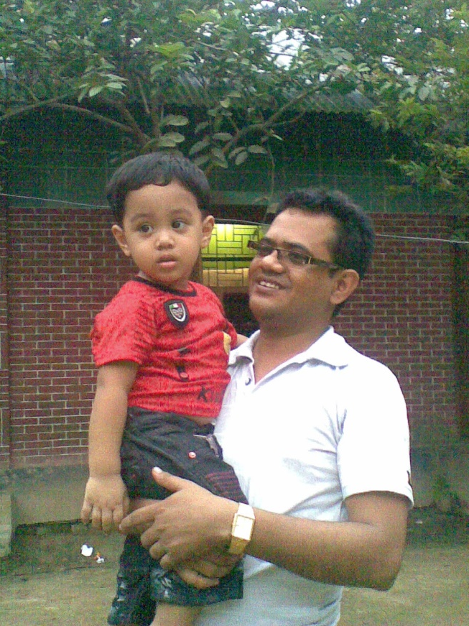
চিত্র গুলো লক্ষ্য কর

Slide 4
দেশ
Relation/সম্পর্ক/ অন্বয়
রাজধানী
বাংলাদেশ
দিল্লী
ভারত
ঢাকা
পাকিস্তান
ইসলামাবাদ
এ ধরনের সম্পর্ক বা Relation কে অন্বয় বলা হয়।

Slide 5
আজকের আলোচ্য বিষয়
(অন্বয়,ফাংশন,ডোমেন,কো-ডোমেন ,রেঞ্জ )

Slide 6
শিখনফল
এ পাঠ শেষে শিক্ষার্থীরা-
(অন্বয়,ফাংশন,ডোমেন,কো-ডোমেন ,রেঞ্জ )
নির্ণয় করতে পারবে ।

Slide 16
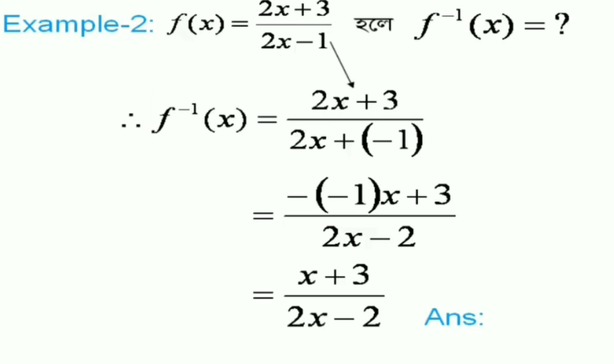

Slide 19
মূল্যায়ন

Slide 20
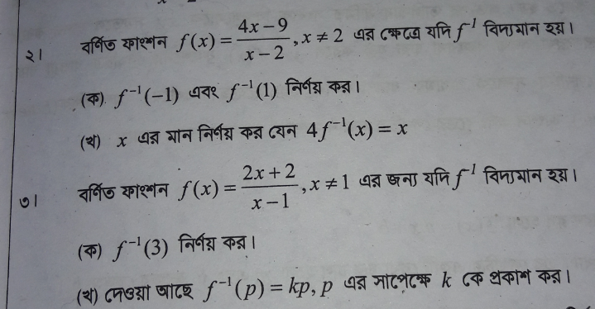
বাড়ীর কাজ
১
২

Slide 21
ধন্যবাদ

